Slide 1
3. výročí podepsání memoranda o spolupráci mezi Senátem PČR a AV ČR
Vila Lanna 29. 8. 2014

Slide 2
Bilance 2011-2014
14 odborných konferencí nebo seminářů z různých vědeckých oborů
Uspořádání 3 kulatých stolů k otázkám vědní politiky, vztahu vědy a průmyslové sféry, konkurenceschopnosti České republiky ad.
Účast zástupců AV ČR na zahraničních návštěvách, organizovaných Senátem v Gruzii a v Brazílii
Návštěva pracovišť AV ČR a další příležitostné formy spolupráce

Slide 3
Problémy spolupráce mezi komerční a akademickou sférou 4. 11. 2011
Přijato společné prohlášení, podepsané M. Štěchem aj. Drahošem které obsahovalo pravidla pro spolupráci mezi komerční a vědeckou sférou
Debatováno bylo mj. o potřebě respektování svobody nezávislosti akademického prostředí v rámci aplikovaného výzkumu, o významu firemní sféry při realizaci inovací nebo o přínosu vědy výzkumu nejen k vytváření materiálního blahobytu, ale i k formování kulturních a duchovních hodnot – synergie těchto faktorů vytváří předpoklady k budoucímu společenskému rozvoji
V rámci semináře předána Stříbrná pamětní medaile Senátu prof. Holému

Slide 4
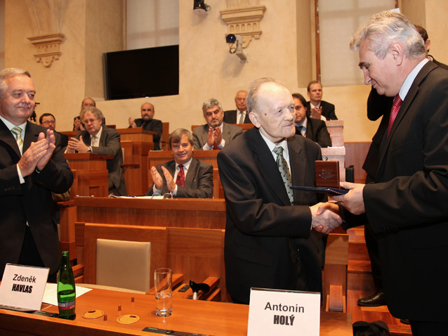
Předseda Senátu PČR Milan Štěch předává prof. Antonínu Holému Stříbrnou pamětní medaili Senátu

Slide 5
Kulatý stůl Praha v kontextu vědní politiky 28. 3. 2014
Tématem byly klíčové otázky podpory výzkumu a vývoje v České republice, zejména v Praze, mj. v kontextu přípravy Národního programu reforem, nebo využívání relevantních operačních programů
účastníci kulatého stolu konstatovali, že vyrovnání úrovně „chudších regionů“ nesmí zároveň znamenat destrukci „bohatšího“ regionu – tedy Prahy
Výraznější podpora Prahy, kde je koncentrována velká část výzkumných kapacit, přispěje k dosažení cílů v rámci konkurenceschopnosti celé země

Slide 6
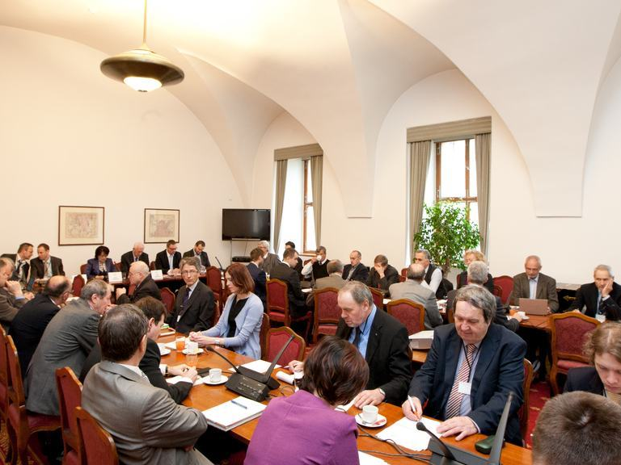
Účastníci kulatého stolu „Praha ve vědní politice“

Slide 7
Slavnostní shromáždění k 1150. výročí příchodu cyrilometodějské misie 22.10. 2013
V rámci slavnostního shromáždění byly zmíněny historické i duchovní kontexty cyrilo-metodějské tradice a její přínos pro český stát, jeho kulturu a vzdělanost
Připomenutí velkých společenských událostí nabízí přirozeně možnosti spolupráce akademické i politické sféry – vytváření prostorů ke sbližování různých názorů a postojů a posilování společenské soudržnosti i národní identity v evropském rámci

Slide 8
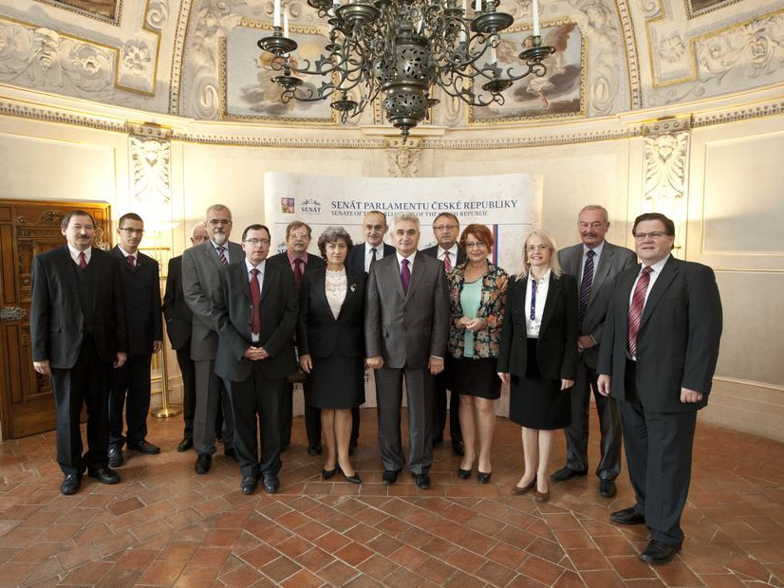
Setkání přednášejících na slavnostním shromáždění k výročí příchodu cyrilometodějské misie s vedením Senátu

Slide 9
Podněty pro budoucí spolupráci
Aplikace Strategie AV ČR na možnosti expertní činnosti – při vytváření hospodářských, sociálních, kulturních či zdravotních analýz-možnosti synergie akademické a politické sféry
Nabízí se další společná participace v rámci reflexe připomenutí velkých společenských událostí (v roce 2015 již naplánována společná akce k výročí ČAV; Husovo jubileum; výročí konce války…)

